Slide 1


Slide 2


Slide 3


Unit 11:
What’s the matter with you?
Lesson 1

Slide 4

GROUP DIVISION
Team 1
Team 2
TRY
YOUR BEST
Notes:
GV cho HS nhận diện tên đội và chia lớp thành 2 nhóm

Slide 5
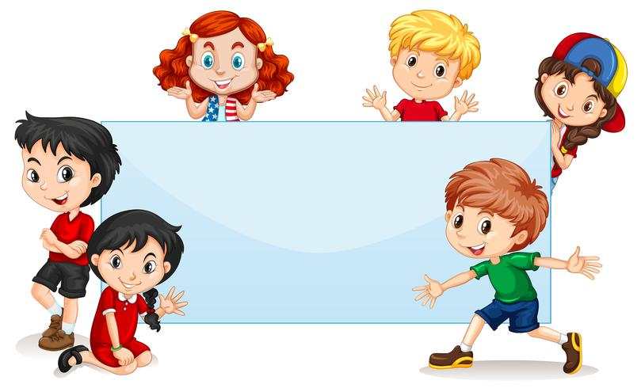
WARM-UP
GAME
ACT OUT
Notes:
Mỗi đội chơi có 1 bạn đứng lên trước lớp, nhiệm vụ của hs ngồi dưới lớp là mô tả hành động giống như trên slide để các bạn đứng ở trên đoán đó là hành động gì.
Đội chơi trả lời nhanh và chính xác nhất sẽ nhận được 1 điểm. Đội có nhiều điểm nhất sẽ chiến thắng.

Slide 6

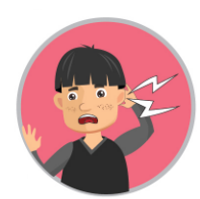
earache

Slide 7
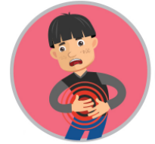
stomachache

Slide 8
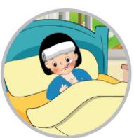
fever

Slide 9

backache

Slide 10
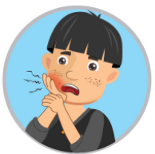
toothache

Slide 11
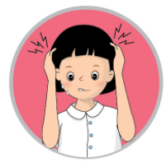
headache

Slide 12

sore throat

Slide 13


Slide 14

REVISION
earache
backache
headache
sore throat
fever
stomachache
toothache
Notes:
Ôn tập các từ vựng

Slide 15
REVISION
What’s the matter with you?
I have…
Notes:
Ôn tập các từ vựng

Slide 16

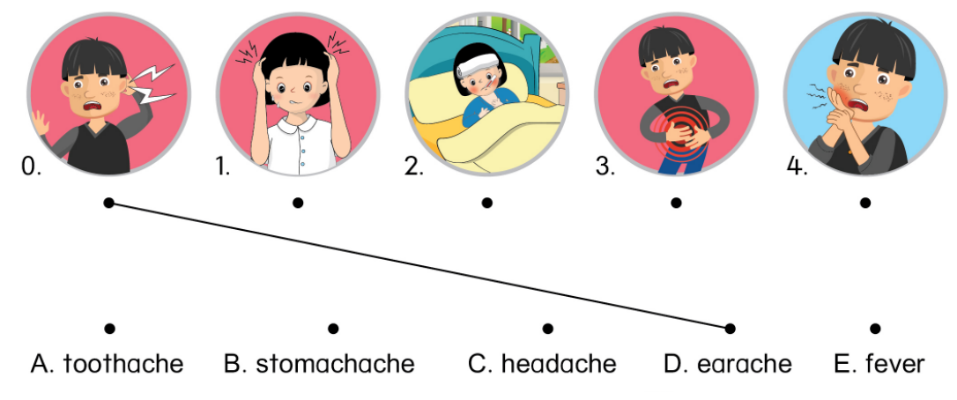
Unit 11:
Lesson 1
Notes:
Hướng dẫn HS hiểu yêu cầu đề bài và cách làm.
Cho HS 2 phút để làm bài tập.

Slide 17
Unit 11:
Lesson 1
Notes:
Gv click chuột/enter để check đáp án

Slide 18
Unit 11:
Lesson 1
Notes:
Gv yêu cầu h.s đọc to từng từ vựng( lớp, nhóm, cá nhân).

Slide 19

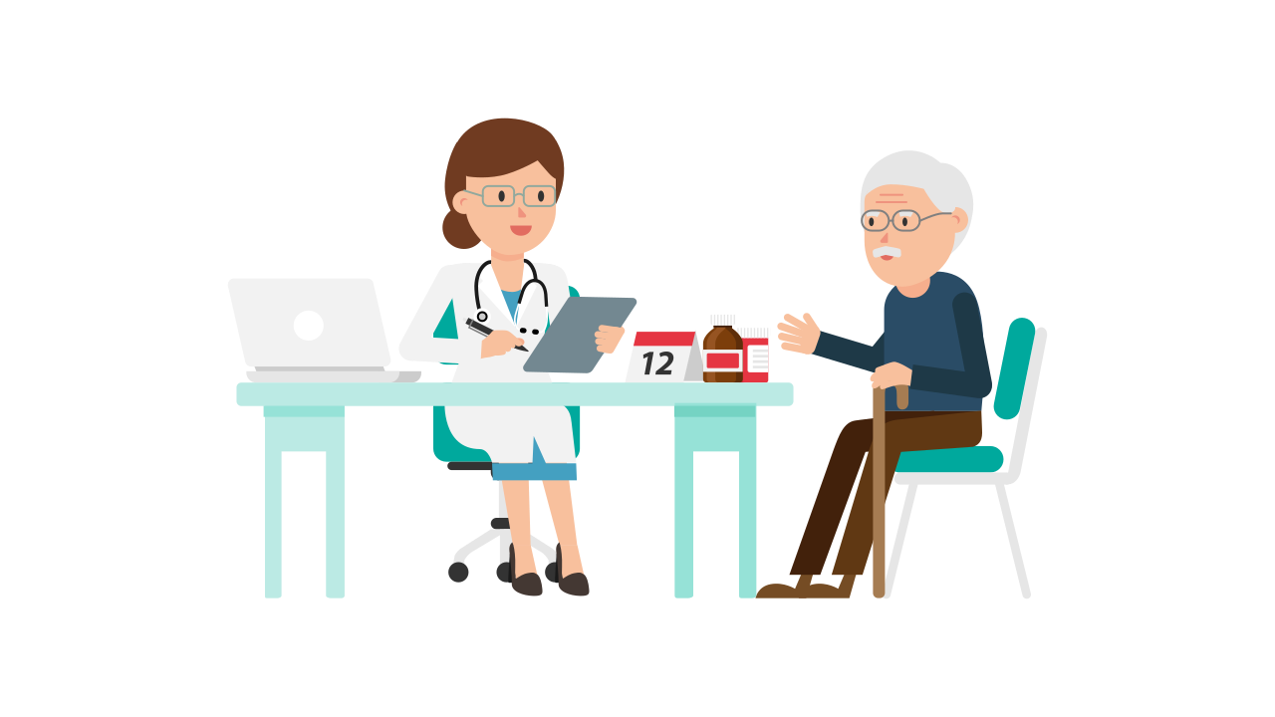
Notes:
GV hiện 1 câu có chỗ trống cần điền từ
HS giơ tay để trả lời, GV gọi HS giơ tay nhanh nhất: HS đó phải đọc lại cả câu với đáp án mình đã chọn.
Mỗi câu trả lời đúng nhận 1 sao/điểm.

Slide 20



sorethroat
headache
earache
I have a __________ .
headache
What's the matter with you?
NEXT
wrong
right
Notes:
GV click vào các đáp án HS chọn để check.
GV click NEXT để sang câu hỏi tiếp theo.

Slide 21

eyes
ear
earache
I have an __________ .
earache
What's the matter with you?
NEXT
wrong
right
Notes:
GV click vào các đáp án HS chọn để check.
GV click NEXT để sang câu hỏi tiếp theo.

Slide 22

toothache
sorethroat
headache
I have a __________ .
toothache
What's the matter with you?
NEXT
wrong
right
Notes:
GV click vào các đáp án HS chọn để check.
GV click NEXT để sang câu hỏi tiếp theo.

Slide 23
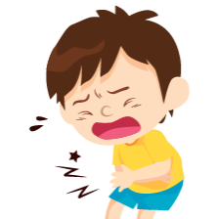
sorethroat
stomachache
earache
I have a __________ .
stomachache
What's the matter with you?
NEXT
wrong
right
Notes:
GV click vào các đáp án HS chọn để check.
GV click NEXT để sang câu hỏi tiếp theo.

Slide 24

eyeache
earache
backache
I have a __________ .
backache
What's the matter with you?
NEXT
wrong
right
Notes:
GV click vào các đáp án HS chọn để check.
GV click NEXT để sang câu hỏi tiếp theo.

Slide 25

fever
sorethroat
headache
I have a __________.
fever
What's the matter with you?
NEXT
wrong
right
Notes:
GV click vào các đáp án HS chọn để check.
GV click NEXT để sang câu hỏi tiếp theo.

Slide 26


Slide 27

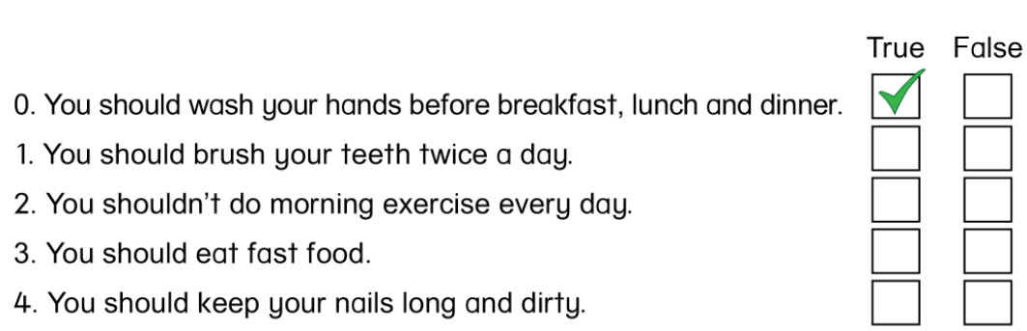
Unit 11:
Lesson 1
Notes:
Hướng dẫn HS cách làm bài Listen and tick(✓) True or False
Gv yêu cầu h.s đọc hiểu các câu trước khi nghe.

Slide 28

Unit 11:
Lesson 1
✓
✓
✓
✓
Notes:
Click vào biểu tượng CD track 30 để nghe audio.
Click vào loa cạnh từng câu để nghe đoạn tương ứng
Gv click chuột/enter để check đáp án

Slide 29
Unit 11:
Lesson 1
✓
✓
✓
✓
Notes:
Gv yêu cầu h.s đọc to từng câu (lớp, nhóm, cá nhân)

Slide 30
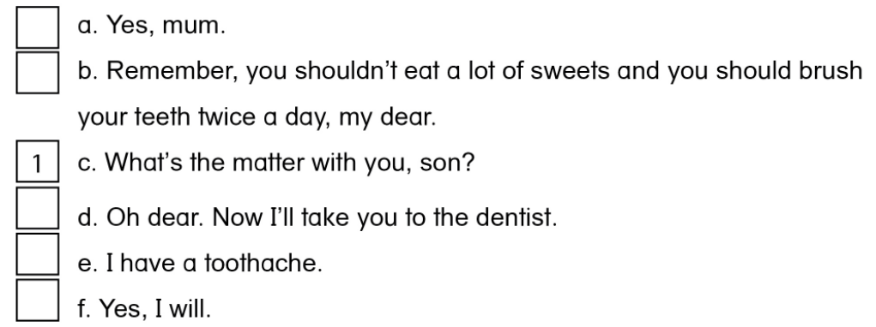
Unit 11:
Lesson 1
Notes:
- Gv giải thích yêu cầu đề bài
Gv yêu cầu h.s đọc hiểu các câu trước khi làm bài.

Slide 31
Unit 11:
Lesson 1
4
5
3
2
6
Notes:
Gv hướng dẫn học sinh sắp xếp hội thoại theo thứ tự
GV click chuột để hiện đáp án.
Yêu cầu H.s copy đáp án vào SGK

Slide 32



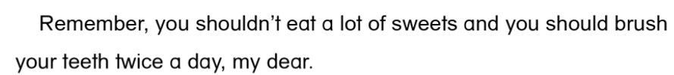

Unit 11:
Lesson 1
A:
B:
A:
B:
A:
B:
Notes:
-Gv gọi h.s luyện tập đoạn hội thoại đã được sắp xếp theo thứ tự ( Lớp, nhóm, cặp, cá nhân)
- GV mời 1 số cặp lên bảng luyện tập trước lớp.

Slide 33


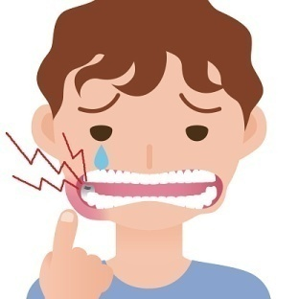
WRAP-UP
What’s the matter with you?
I have….
Notes:
Ôn tập cấu trúc câu
Cho HS luyện tập đặt câu với từ vựng đã học

Slide 34




